Slide 1
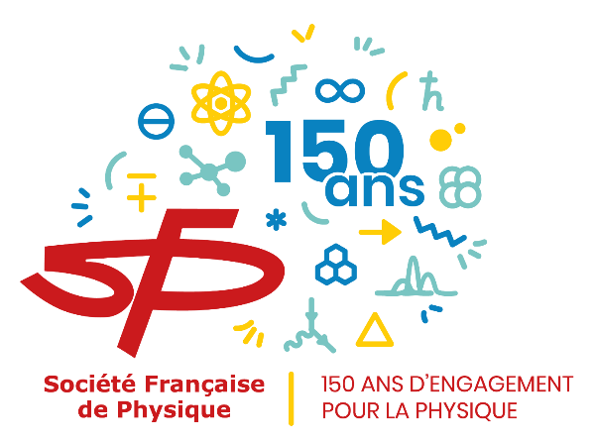


INSTRUMENTATION SCIENTIFIQUE FRUGALE
Introduction : Philippe Aubourg -10 mn
Electrochimie frugale : Emmanuel Maisonhaute (Sorbonne Université) -30 mn
Imagerie spectrale et utilisation du LIDAR en Afrique (Spectral imaging and use of LIDAR in Africa AFSIN Network) : Mikkel Brydegaard (Université de Lund) -30 mn (en anglais).
Open source hardware : Urs Gaudenz (Gaudi Lab et co-fondateur de GOSH) -30 mn (en anglais)
Conclusion et animation table ronde : François Piuzzi, L’instrumentation scientifique en tant que bien commun ; conception, fabrication, formation, une utopie à développer ? – 20 mn.
Congrès général SFP 150 ans (4 juillet)
Cité des Sciences et de l’Industrie
commission « Physique / Optique sans Frontières » SFP – SFO
LLe Savoir est une arme, l’ignorance nous désarme, partageons le savoir !

Slide 2
L’instrumentation scientifique en tant que bien commun ;
(Scientific instrumentation as a common good)
Est-ce une utopie à développer ?
Conception, fabrication, formation
Permet de partager les technologies nécessaires.
Francois Piuzzi
Congrès général SFP 150 ans (4 juillet)
Président commission « Physique / Optique sans Frontières »
SFP -- SFO

Slide 3
La commission « Physique / Optique sans Frontières » est déjà une utopie. Est –il nécessaire d’en introduire une autre et y aura-t-il des résultats probants?
Pourquoi?
Donner les moyens de développement pour les sciences expérimentales pour les pays à faibles ressources sachant que les prix des instruments sont très élevés, sans compter les problèmes de consommables, de pièces détachées et de maintenance.
Cette utopie a déjà commencé avec l’émergence de l’Open Source Hardware. On peut ainsi reproduire des dispositifs et les améliorer en les modifiant (faire du sur mesure). Cela ne concerne pas tous les domaines de la science.
Enseignement
Recherche
Vulgarisation
Etats des lieux: quelques acteurs et publications importants.es
GOSH Global Open Source Hardware
Josuah Pearce éditeur de Hardware X (Elsevier), Plos one
Georges Whitesides (Harvard) : Capteurs sur papier basés sur les nanosciences (Sensors on paper)
Fondation OPTICA pour les applications de la lumière (très active durant le COVID cabinet de décontamination de masques pour la réutilisation)
Electrochimie Frugale projet ELABORE(Emmanuel Maisonhaute et Raymond Campagnolo , applications détection de faux médicaments, de métaux lourds dans l’eau et de principes actifs de plantes médicinales.
Gaudi Labs : recyclage de vieux disques durs en centrifugeuse ou de lecteurs de DVD (recycling old hard discs as centrifuge or DVD drive as laser squeezers or laser scanning microscope) developpement d’instruments à coût soutenable (development of sustainable cost instruments with strong creativity).

Slide 4
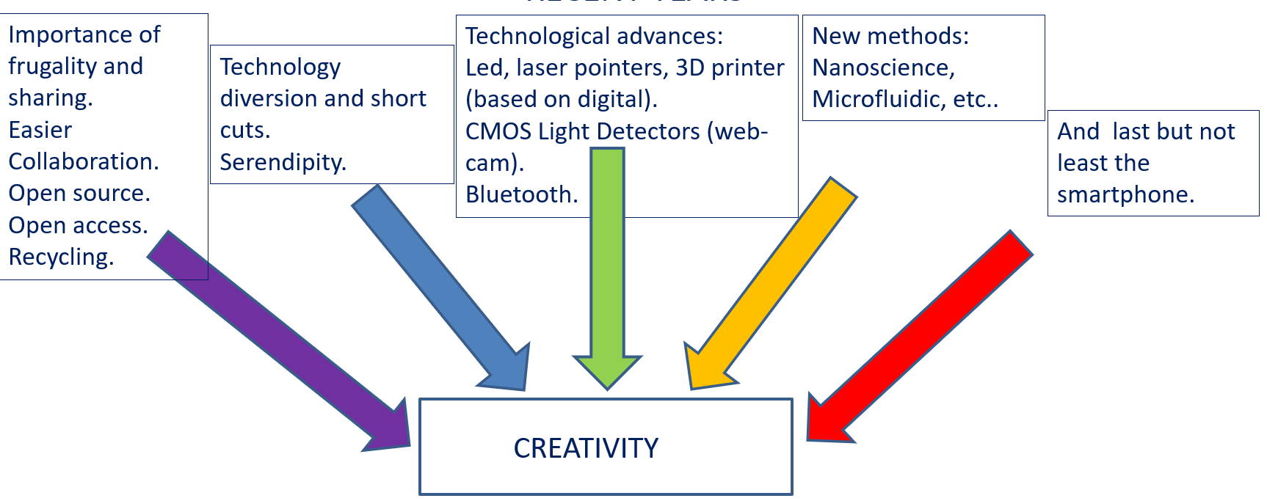
We have now new ways and methods to design and manufacture instruments,3D printing and technological shortcuts or technology diversion.
Some old devices may lead to new developments like the DVD drive which is now also used to detect COVID antibodies.
Smartphone in also now used as a tool for experimental sciences due to all its embedded sensors.

Slide 5
Il y a des domaines pour lesquels l’instrumentation a une importance cruciale : mesure des pollutions: liquides, gaz, solides, microplastiques, etc.. avec ou sans cartographie (mesures ponctuelles ou par drones), effets du réchauffement climatique, surveillance des cultures agricoles, etc… médecine : détection de maladies et imagerie (Echopen).
Débuter par des instruments à coût soutenable (et aussi en open source) permet une initiation à la mesure et d’acquérir une expérience pour ensuite passer à une instrumentation plus sophistiquée.
Les limitations:
Le coût des instruments développés en open source est relativement bas mais pour cela il faut y mettre du sien, c’est-à-dire y investir du temps. Or dans beaucoup d’universités africaines les jeunes enseignants sont surchargés et peuvent difficilement dégager du temps. Il faut donc une prise de conscience sur ce problème.
Un des avantages de fabriquer des instruments en impression 3D c’est d’obtenir un coût bas et de pouvoir les utiliser dans des situations où ils se dégradent rapidement.
Qu’est ce qui manque ?
Un répertoire – catalogue des instruments scientifiques développés en open source

Slide 6
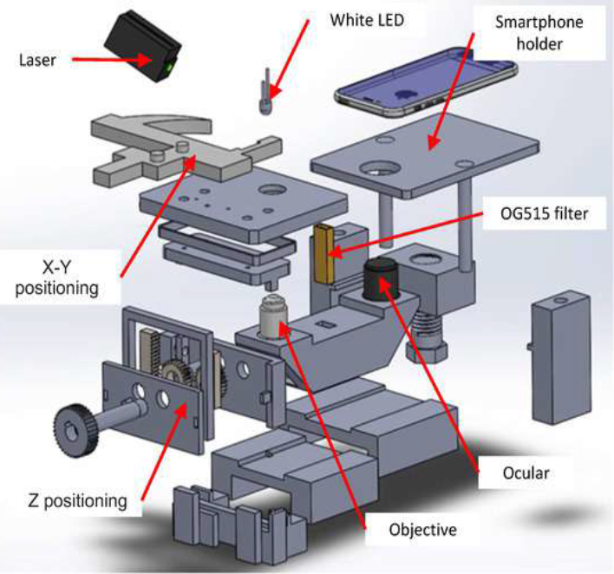
Un exemple provenant du sud : détection de la tuberculose
Omar Ormachea and Alex Villazón (Universidad Privada Boliviana), Mirko Zimic
(Universidad Peruana Cayetano Heredia) https://www.e-ico.org/blog/wp-content/uploads/2023/04/ICO_news_apr_23.pdf
Fluorescence images of Tuberculosis bacilli using the auramine stain technique obtained with the inverted laser fluorescence
microscope (400x magnification).
Block diagram of the 3D-printed laser fluorescence inverted microscope.
Block diagram of the 3D-printed laser fluorescence inverted microscope
Cela pourrait être reproductible dans beaucoup de pays et ainsi contribuer à une coopération sud – sud.
This could be reproducible in many countries and so contribute to a south south cooperation

Slide 7
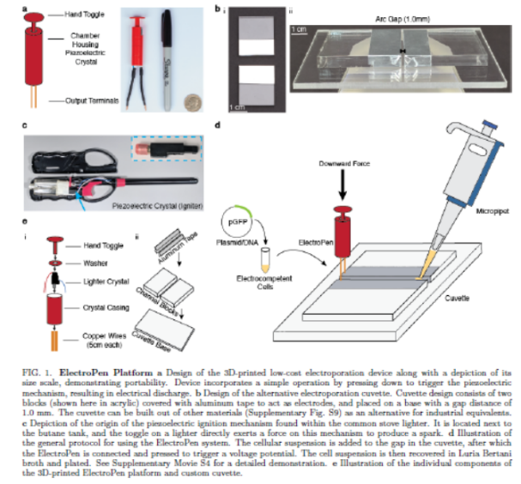
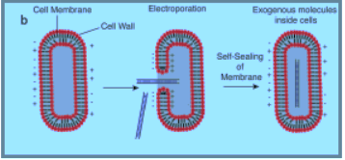
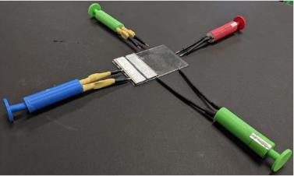
ELECTROPORATION BY USING AN ALTERNATIVE LOW COST WAY TO PRODUCE HV IMPULSIONS.
https://www.bhamla.gatech.edu/electropen
By Bhamla et al, Bhamla was a PhD student of Manu Prackash.
Notes:
Producing High Voltage impulsion by using gas lighter

Slide 8
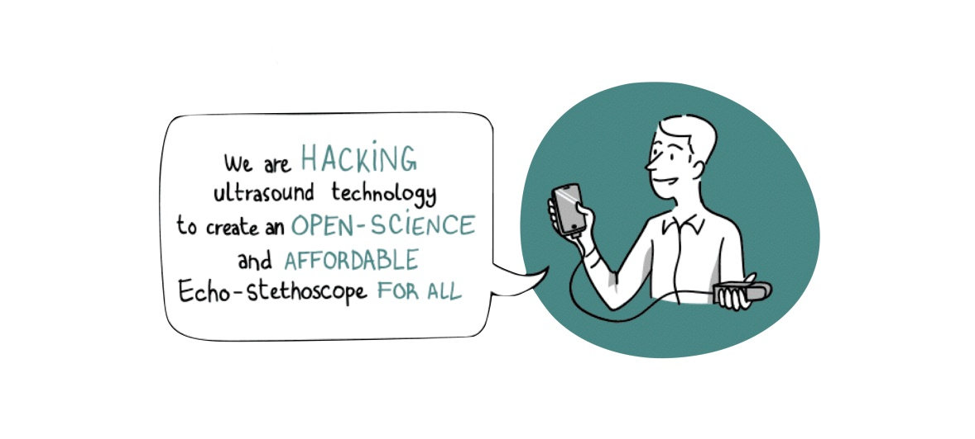
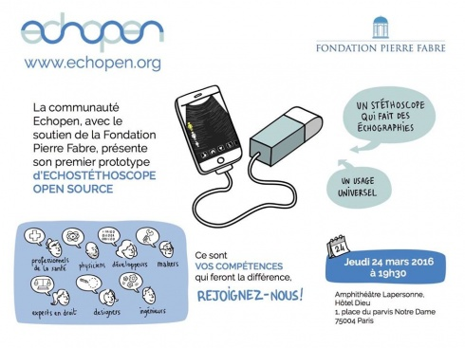
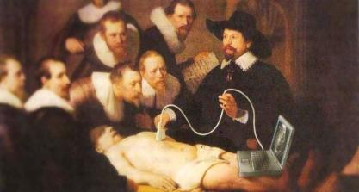
ECHOPEN : OPEN SOURCE ECHOSCOPE
Fondateurs: Mehdi Benchoufi et Olivier de Fresnoye
Developed by ECHOPEN
Associative Fab Lab
Hôtel Dieu PARIS
Will be introduced to Benin at the beginnig of 2023
Notes:
400 people worked as volunteers to reach the goal an low cost echostethoscope (echography)

Slide 9
Important scientists for instrumentation developments,
Emmanuel Maisonhaute (Sorbonne Université) : Low cost electrochemistry for development (Benin). Detection of fake medecines, detection of heavy metals in water, etc..
Mikkel Brydegaard (Lund University) : Lidar detection of insects (Kenya, Togo, etc..), thesis director in Ivory Coast, instrument built with Lego bricks (Togo training).
Richard Bowman (ex Cambrige University now at Edimburgh University) : Open flexure microscope Low cost but efficient microscopy. Manufactured in Tanzania (by STICLAB)
Christophe Daussy (Paris XIII University) : An experimental kit, the Light Box kit for popularizing experiences with light (Senegal), we will add solar cells to the kit.
Ulysse Delabre (Bordeaux University) book « Smartphonics »
Christophe Chazot chair and founder of FIZZIQ web site www.fizziq.org (english, spanish and portuguese versions).
Raymond Campagnolo et Robert Baptist (Association Puya Internationale): organization of distance praticals in Physics and Physical Chemistry, development of low cost devices like a potentiostat. (Vietnam, Madagascar).
Arouna Darga (Sorbonne Université) : organisation of workshops for manufacturing small solar panels (Guinea, Senegal, Burkina Faso) and now involved in our FISP action (Togo, Niger, Madagascar, Tchad) for training trainers in manufacturing small solar panels.
Odette Fokapu (UTC) actions for empowering young female students in STEM, founder of Diasporeines.
Mejdi Nciri (Impact Photonics) developer of photonics instruments.
Jean Michel Friedt (laboratoire FEMTO CNRS)
Ajith Kumar Inter-University Accelerator Centre, New Delhi platform for experimentation and education in electronics and physics (www.expeyes.in)

Slide 10
Accès à la commission:
Par le site SFP : https://www.sfpnet.fr/commission/physique-sans-frontieres
Par le site SFO : https://www.sfoptique.org/pages/les-clubs-sfo/commission-optique-sans-frontieres/
Contact : piuzzifr@gmail.com

Slide 11
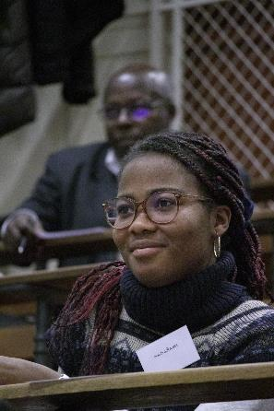
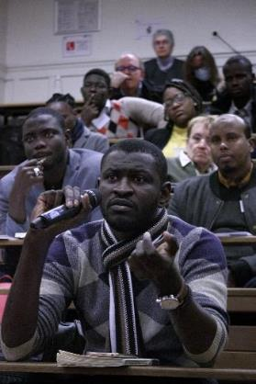

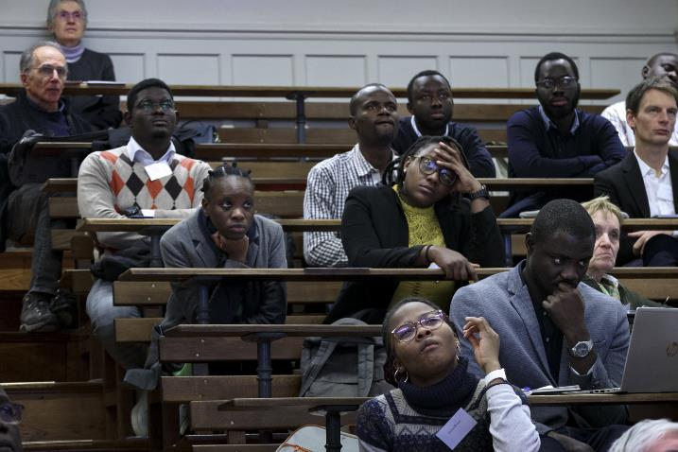
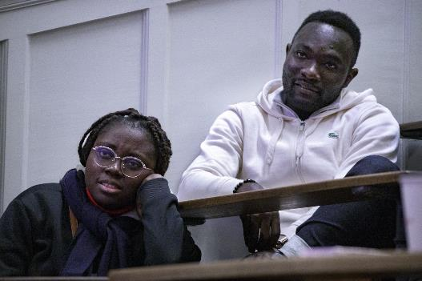
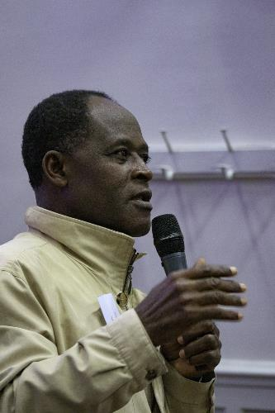
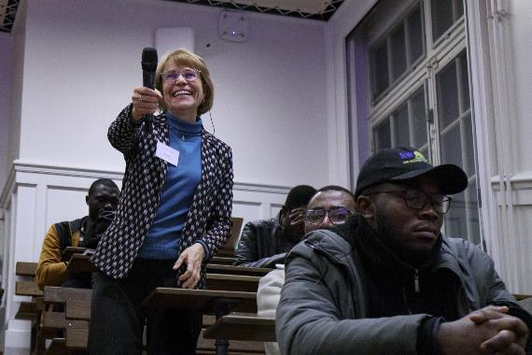
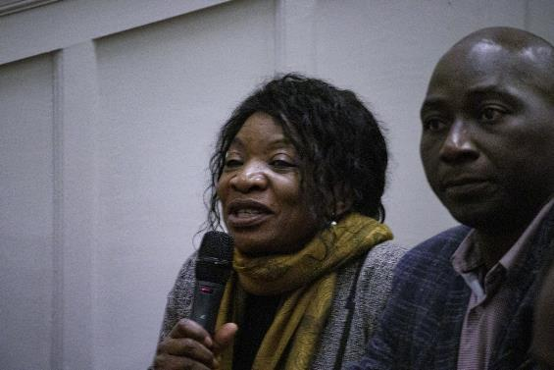
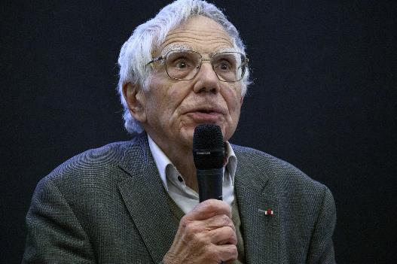
FIFTH EDITION OF THE MEETING OF YOUNG AFRICAN SCIENTISTS IN FRANCE (MATHEMATICS AND PHYSICS) INSTITUTE HENRI POINCARE 4-5december 2022
ORGANIZED EVERY TWO YEARS
Notes:
We are involved in the organisation

Slide 12
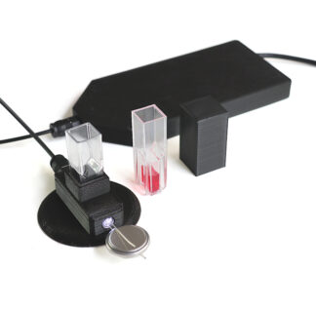
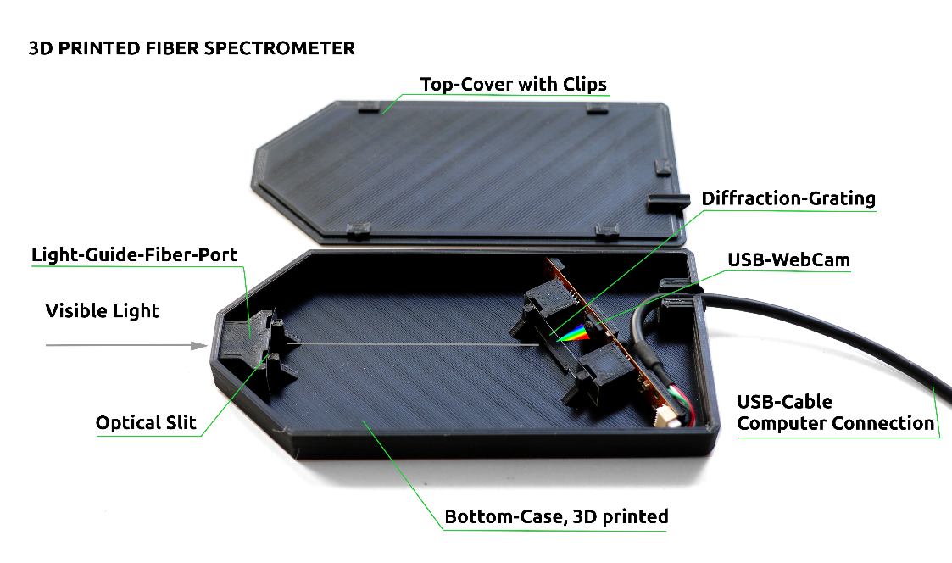
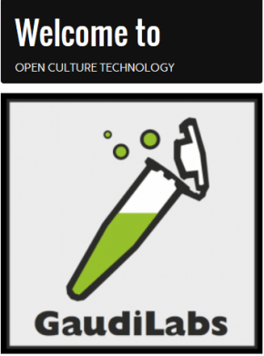
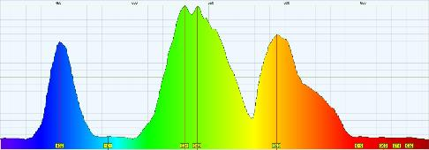
SPECTROMETRY , FLUORESCENCE SPECTROCOPY, SPECTROPHOTOMETRY AT SUSTAINABLE COST
GAUDI LABS (Urs Gaudenz) 70 € and it works you
Collect the image with the camera App (Windows 10)
Theremino software (v 3.1)
Free software from Trento University

